Slide 1
Организация практико-ориентированных уроков технологии через проектную деятельность учащихся на материале, изученном на уроках химии
Курилкина М. В., учитель химии МБОУ Школы № 35 г.о. Самара
высшей категории

Slide 2
Технология
Уроки технологии — это современная интерпретация уроков труда, то есть трудовая и профессиональная подготовка учеников
Проектная деятельность
связь обучения с жизнью;
развитие самостоятельности и активности детей в учебном процессе;
развития умения адаптироваться к действительности;
умение общаться, сотрудничать с детьми в различных видах деятельности.

Slide 3
Тема проекта возникает при изучении нового материала по предмету технология

Slide 4
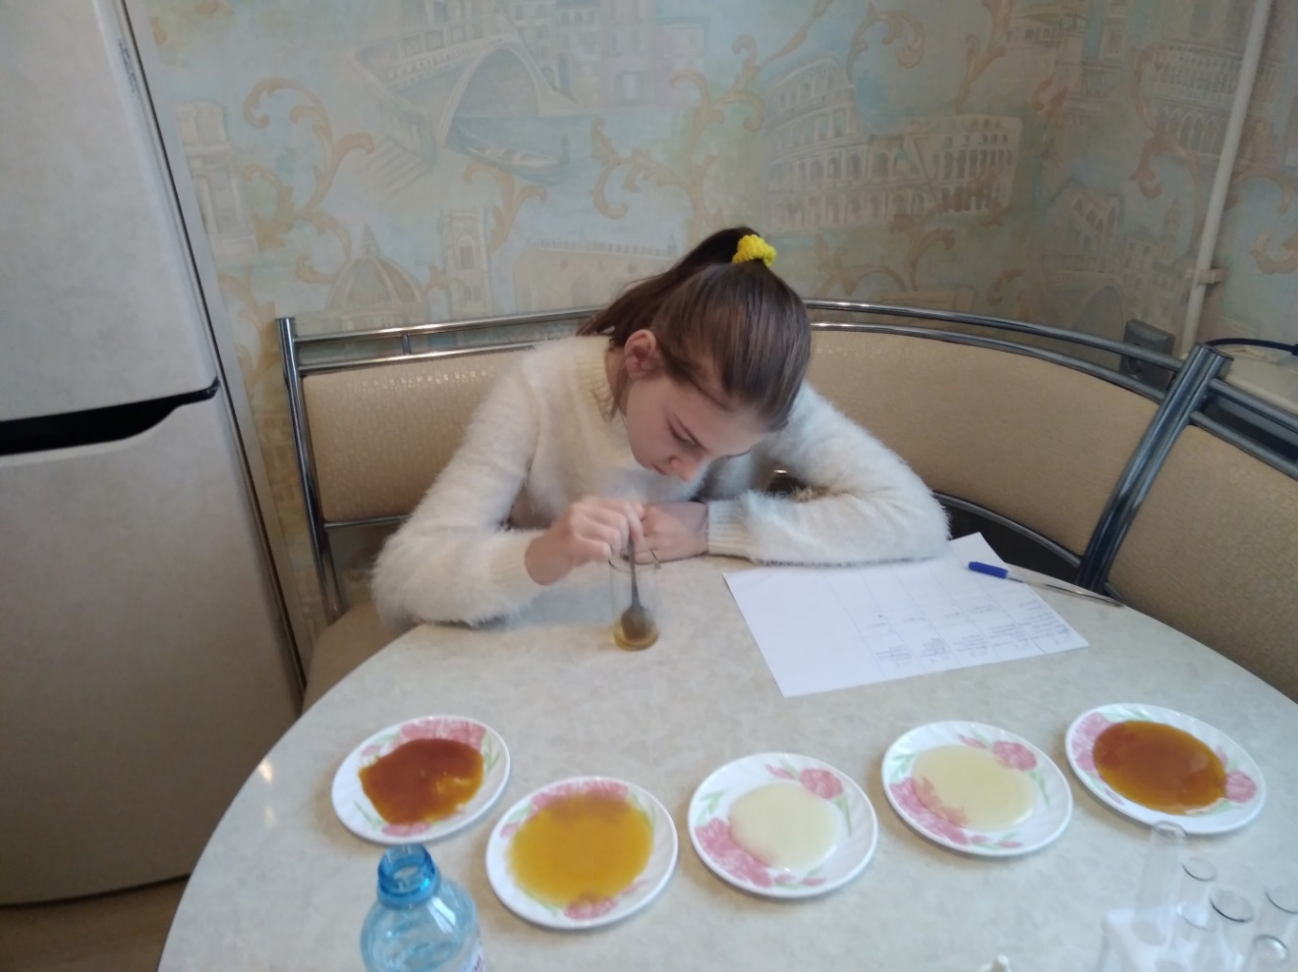
Изготовление органических красок

Slide 5
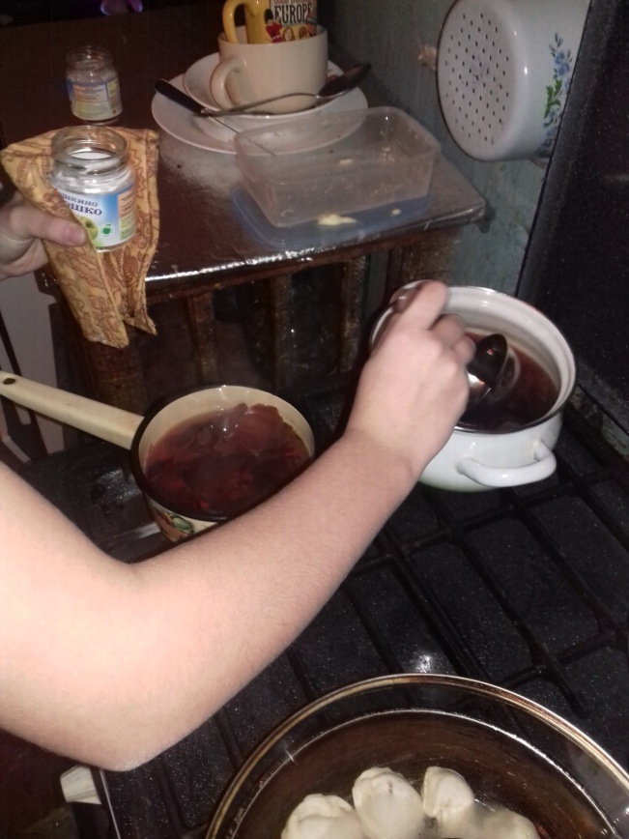
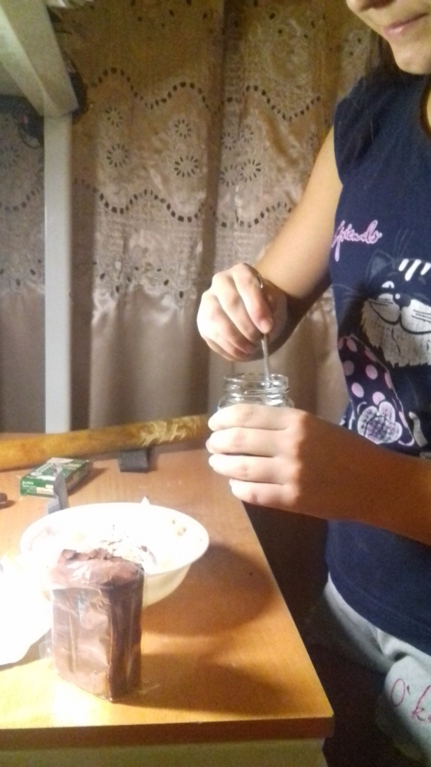

Slide 6
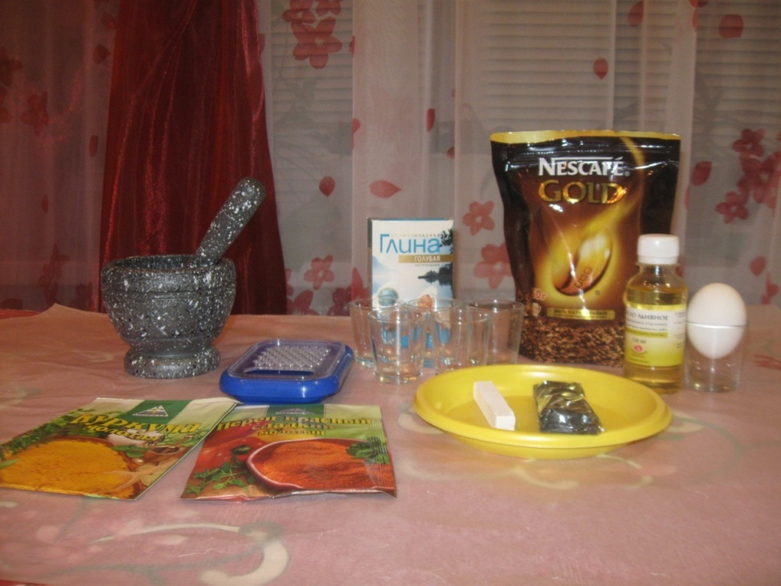
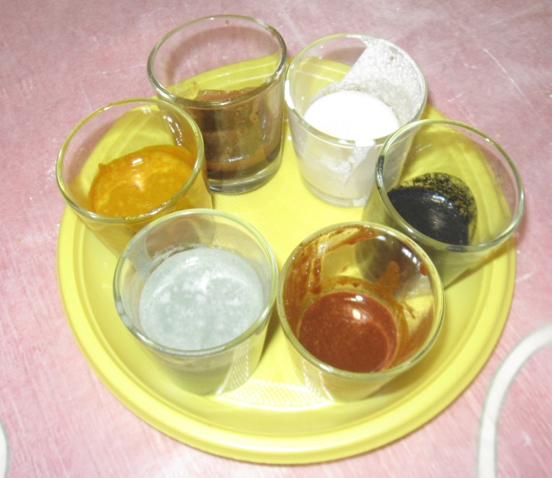

Slide 7
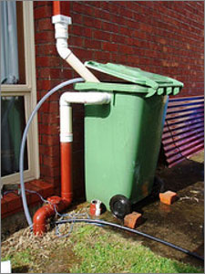
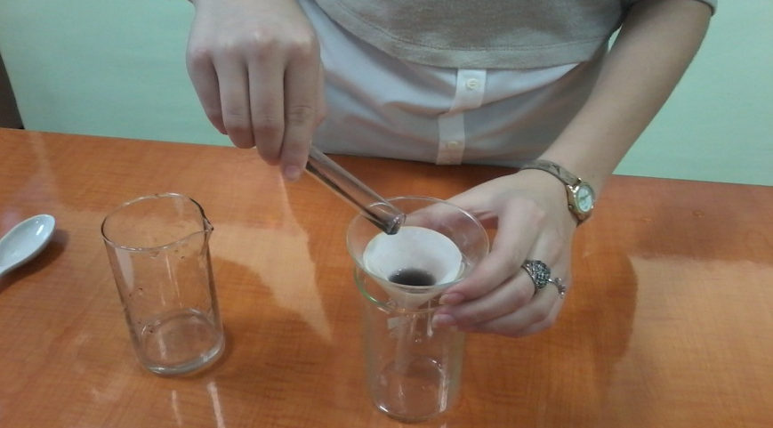
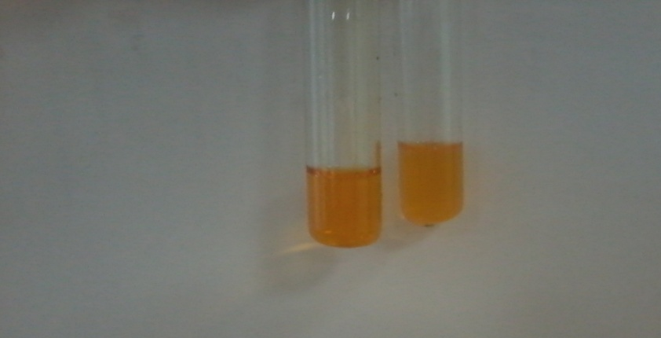
Технологии очистки воды в домашних условиях

Slide 8
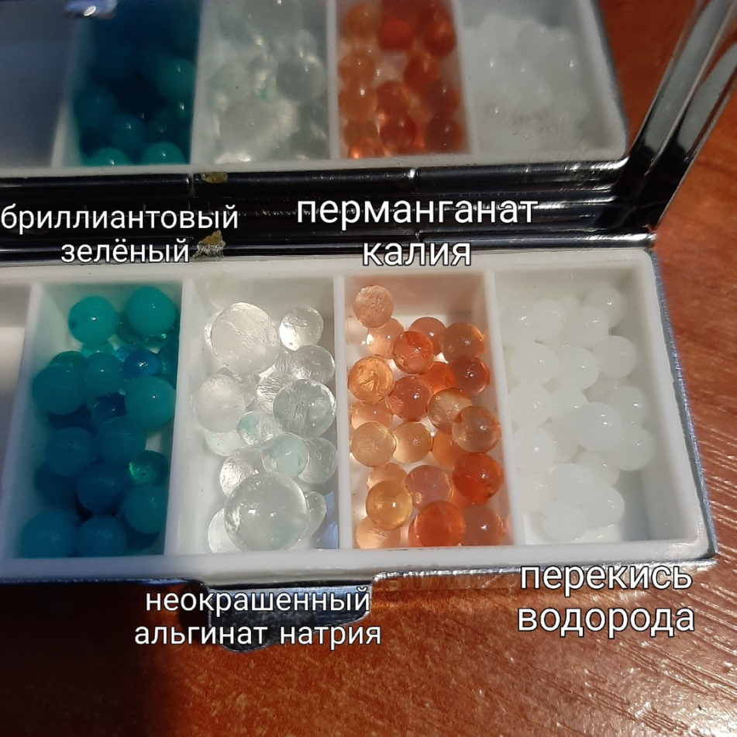
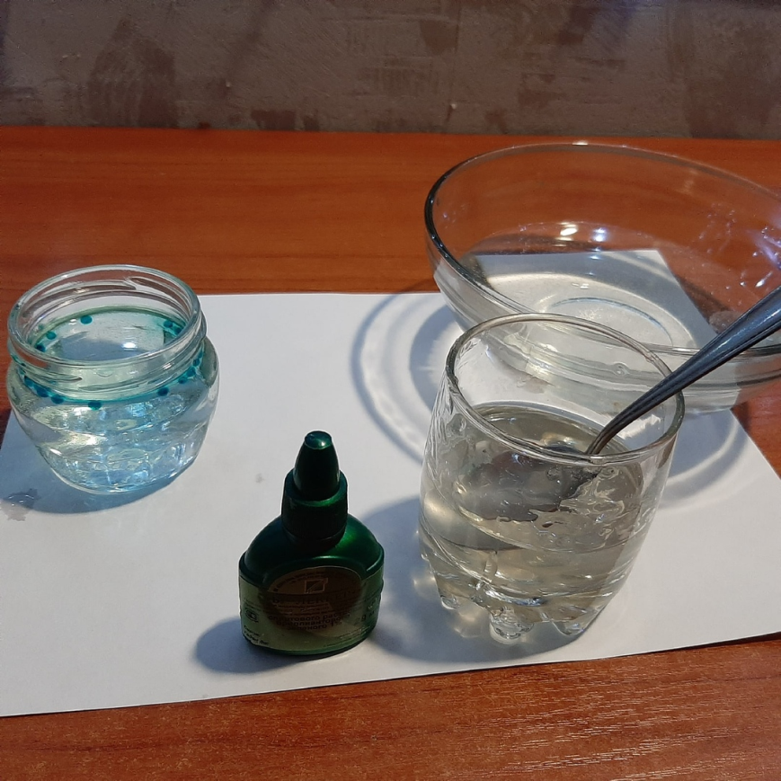
Уроки фармакологии на уроках химии и технологии
Изготовление нано капсул

Slide 9
Внутри уроков технологии проектная деятельность представляет собой логическое завершение учебной темы, но в то же время, имея практическую направленность, она выходит за рамки учебного процесса и является значимой для ученика.

Slide 10
Созданные проекты позволяют развить у детей интерес к химии и показать практическое применений химических технологий в жизни человека.

Slide 11





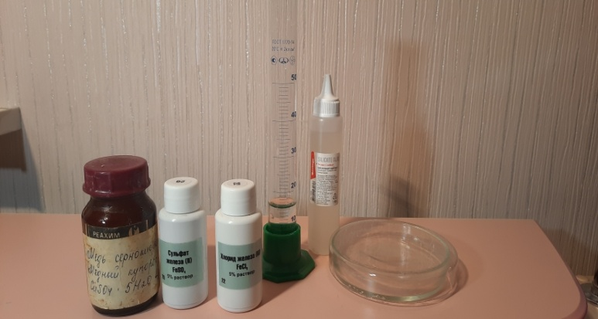

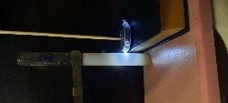

Slide 12
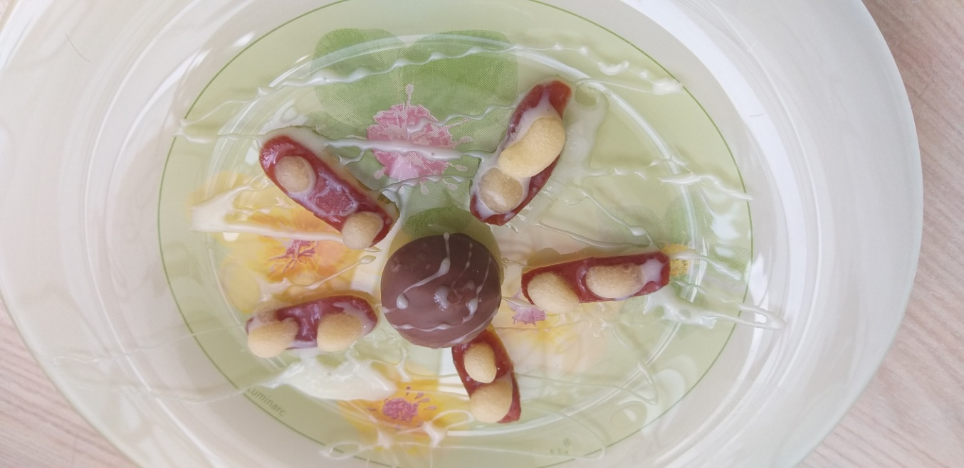
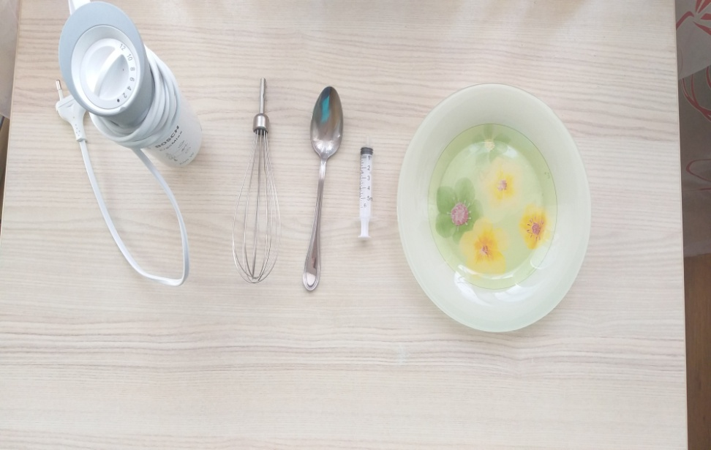
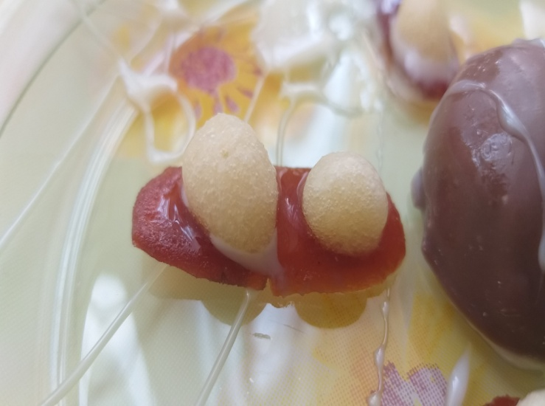
«Молекулярная кулинария»

Slide 13
Проектная деятельность учащихся состоит из следующих этапов:

Slide 14
1-й этап
Учитель формирует интерес к теме проекта, определяется цель, проблема, задачи, гипотеза.

Slide 15
2-й этап
Организуется деятельность детей. На этом же этапе происходит и планирование работы по решению задачи проекта. Безусловно, необходимо понимать, что, в начале изучается вся информация по теме, затем ребенок получает продукт.

Slide 16
3-й этап
Презентация.
Выступление с результатами ученического исследования

Slide 17
Уроки технологии с применением проектной деятельности способствуют самоопределению учащихся, раскрытию самостоятельной активной познавательной деятельности, а демонстрация проектов на уроках химии показывает практическое применение химических технологий

